Slide 1
Κοστολόγηση
Ανοικτά Ακαδημαϊκά Μαθήματα στο ΤΕΙ Αθήνας
Ενότητα 3: Ροή εργασιών γραφικών τεχνών – Χαρακτηριστικά σύγχρονων τεχνολογιών
Δρ. Αναστάσιος Ε. Πολίτης, Αναπληρωτής Καθηγητής
Τεχνολογία Γραφικών Τεχνών
Το περιεχόμενο του μαθήματος διατίθεται με άδεια Creative Commons εκτός και αν αναφέρεται διαφορετικά | Το έργο υλοποιείται στο πλαίσιο του Επιχειρησιακού Προγράμματος «Εκπαίδευση και Δια Βίου Μάθηση» και συγχρηματοδοτείται από την Ευρωπαϊκή Ένωση (Ευρωπαϊκό Κοινωνικό Ταμείο) και από εθνικούς πόρους.

Slide 2
Περιεχόμενα παρουσίασης
Ροή Παραγωγής – Workflow.
Management Information Systems.
Job Definition Format.
Digital Asset Management.
Web to Print.
Δοκίμια (Proofs).

Slide 3
Τάσεις στην αγορά εκτύπωσης 1/2
Μειωμένα τιράζ.
Επαναλαμβανόμενες παραγγελίες εργασιών παραγωγής εντύπων.
Στοχευμένες αγορές (niche markets).
Εξαιρετικά μικροί χρόνοι παράδοσης των εργασιών.
Αυξανόμενη τάση για άμεσες παραγγελίες (just-in-time).
Αυξημένες απαιτήσεις των πελατών λόγω των δυνατοτήτων των νέων τεχνολογιών - (adding value to print).

Slide 4
Τάσεις στην αγορά εκτύπωσης 2/2
Ανάδειξη των δυνατοτήτων της βιβλιοδεσίας των περατώσεων και των ειδικών εργασιών (επίστρωση βερνικιών, τοπικό βερνίκι, πλαστικοποίηση, γκοφράρισμα, χρυσοτυπία, ειδικές επεξεργασίες επιφανειών εκτύπωσης κλπ).
Ανάδειξη των δυνατοτήτων της ψηφιακής εκτύπωσης - εξατομικευμένη εκτύπωση, εκτύπωση μεταβλητών δεδομένων, τεχνολογίες PoD – Print on Demand, BoD – Book on Demand.

Slide 5
Συστήματα παραγωγής γραφικών τεχνών
Συστήματα παραγωγής τα οποία εκτελούν μία ή περισσότερες εργασίες, π.χ.
λογισμικό επεξεργασίας εικόνας,
εκτυπωτική μηχανή,
διπλωτική μηχανή.
Συστήματα τα οποία ελέγχουν και κατευθύνουν τα συστήματα παραγωγής, π.χ.
Συστήματα Διαχείρισης Πληροφοριών (Management Information Systems – MIS),
Συστήματα ποιοτικού ελέγχου.

Slide 6
Ροή Παραγωγής-εργασίας (Workflow)
Ως ροή παραγωγής – ή και ροή εργασίας, προσδιορίζεται η ακολουθία του συνόλου των απαιτούμενων διαδικασιών -από την αρχή ως το τέλος μιας παραγωγικής διαδικασίας- προκειμένου από την πρώτη ύλη να παραχθεί το τελικό προϊόν με τη χρήση των πόρων και μέσων που διατίθενται για το σκοπό αυτό.

Slide 7
Διάγραμμα ροής στις γραφικές τέχνες

Slide 8
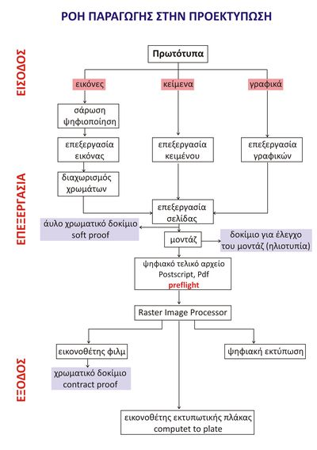

Slide 10
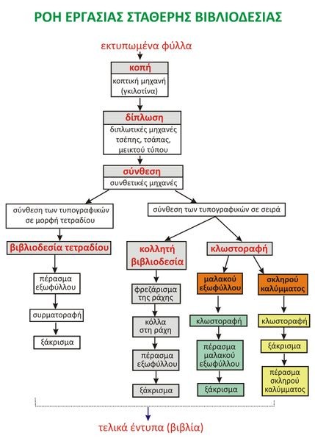

Slide 11
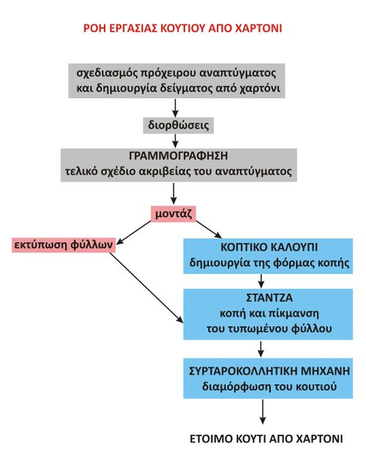

Slide 12
Workflow στην προεκτύπωση
jsmccarthy.com

Slide 13
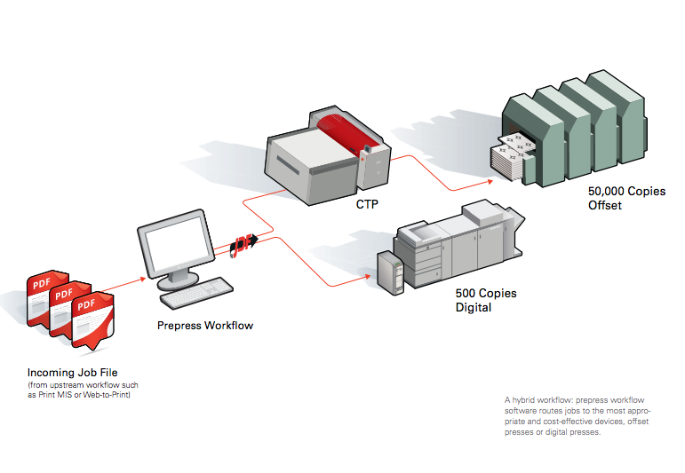
Υβριδική ροή εργασίας στην εκτύπωση
industryanalysts.com

Slide 14
Τυπική ροή εργασίας στην φλεξογραφία
foundereagle.com

Slide 15
Ροή εργασίας στον ολιστικό σχεδιασμό και παραγωγή συσκευασίας
rolanddg.com

Slide 16
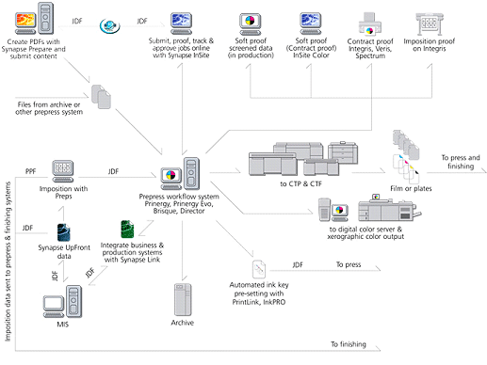
Σύνθετη ροή εργασίας - PRINERGY Workflow

Slide 17
GMG Workflow

Slide 18
Συστήματα Διαχείρισης Πληροφοριών Management Information Systems
Είναι τα ολοκληρωμένα συστήματα διαχείρισης πελατών, κοστολόγησης, επεξεργασίας και προσφορών, διαχείρισης, οργάνωσης και απολογισμού του συνόλου των εργασιών παραγωγής εντύπων.

Slide 19
MIS και Γραφικές Τέχνες
Σε μία επιχείρηση Γραφικών Τεχνών το σύστημα ΜIS διαχειρίζεται:
τα τεχνολογικά συστήματα που χρησιμοποιούνται στη ροή παραγωγής (υλικό και λογισμικό),
τα στάδια παραγωγής και εκτύπωσης,
τη διακίνηση και τελική παράδοση των προϊόντων.
Οι δραστηριότητες του συστήματος αφορούν:
στη συλλογή των δεδομένων της κάθε εργασίας,
στην επεξεργασία και στη μετατροπή των δεδομένων σε λειτουργικές πληροφορίες βάσει των οποίων θα οριστεί η ροή εργασίας.
Στόχος: η παραγωγή ποιοτικών προϊόντων σε λιγότερο χρόνο και με μικρότερο κόστος.

Slide 20
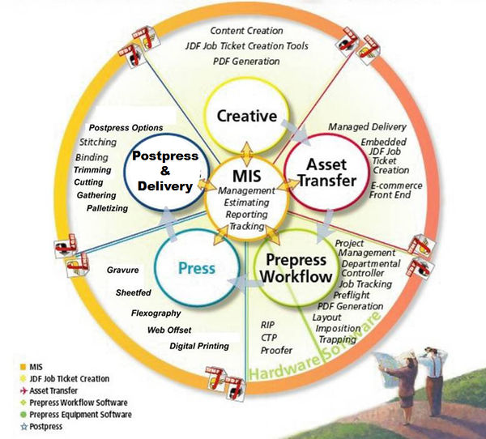

Slide 21
Job Definition Format I
JDF - Job Definition Format
Σύστημα προσδιορισμού εργασιών στην παραγωγή των γραφικών τεχνών και μεταφοράς προδιαγραφών και δεδομένων παραγωγής στην παραγωγική διαδικασία (ένα είδος ψηφιακής «κάρτας εργασίας»).
Τυπική μορφή αρχείου που βασίζεται στη γλώσσα XML* (eXtensible Markup Language) για την ανταλλαγή δεδομένων στο περιβάλλον γραφικών τεχνών.
Το JDF δημιουργήθηκε από τον οργανισμό CIP4 (International Cooperation for the Integration of Processes in Prepress, Press, and Postpress Organization – www.cip4.org).
* H xml έχει κανόνες περιγραφής οι οποίοι ορίζουν πως θα φαίνονται τα δεδομένα και που σε κάθε τύπο αρχείου.

Slide 22
Job Definition Format IΙ
Έχει τη μορφή του «Εισιτηρίου εργασίας (job ticket) σχεδιασμένο για συνδέσει την διαχείριση της παραγωγής εντύπων, το σύστημα MIS και να βελτιώσει την επικοινωνία μεταξύ προδιαγραφών παραγωγής, εξοπλισμού, υλικών, ημιπροϊόντων και τελικών προϊόντων γραφικών τεχνών.
Γενικότερα διασυνδέει τις παραγωγικές διαδικασίες με τις προδιαγραφές παραγωγής προϊόντων – εντύπων.
Προϋπόθεση: Απόλυτη γνώση της παραγωγικής διαδικασίας σε μία εγκατάσταση και υψηλό επίπεδο αυτοματισμών.

Slide 23
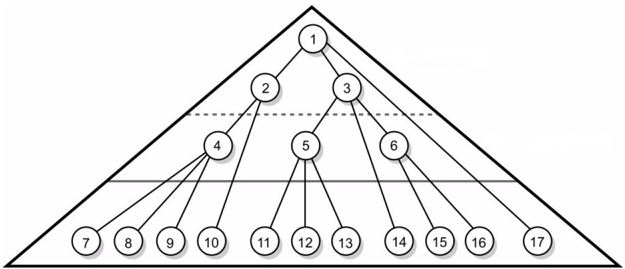
Η αρχιτεκτονική του JDF
Περιγραφή του τελικού εντύπου
Βασική Ροή παραγωγής
Ενδιάμεσα στάδια

Slide 24
Job Definition Format IΙΙ
Το JDF δημιουργείται ως ένα ειδικό αρχείο το οποίο επεξεργάζεται σε λογισμικό όπως το Adobe Acrobat Pro για να ενσωματώσει στο αρχείο της εργασίας (συνήθως ένα PDF) μια δομή XML που περιγράφει:
τι είναι το αρχείο αυτό,
τι περιέχει,
πού θα τυπωθεί,
πώς θα τυπωθεί
τι ακολουθήσει μετά την εκτύπωση.
Το αρχείο θα φτάσει στη μονάδα Γραφικών Τεχνών εμπεριέχοντας πλήρη περιγραφή όλων των εμπλεκόμενων παραγόντων και διαδικασιών -από την προεκτύπωση, την εκτύπωση, την μετεκτύπωση και την διεκπεραίωση της εργασίας, π.χ. πληροφορίες για:
το μέγεθος του εντύπου,
το τιράζ,
το είδος και το βάρος του χαρτιού,
το είδος της βιβλιοδεσίας, κ.ά.

Slide 25
Ροή Εργασίας στο περιβάλλον JDF
Η ροή εργασίας στο περιβάλλον του JDF έχει τρεις κύριες συνιστώσες: JDF Job Definition Format
JMF Job Messaging Format
MIS Management Information Systems (Σύστημα Διαχείρισης Πληροφοριών)
To MIS είναι o «βασικός ελεγκτής της ροής εργασίας». Η ροή εργασίας στο πλαίσιο του JDF ενεργοποιείται σε μεγάλο βαθμό από το κύριο όργανο ελέγχου της ροής εργασίας, δηλαδή το MIS.

Slide 26
JDF και JΜF Job Messaging Format
Η επικοινωνία μεταξύ του JDF και των διαφόρων ελεγκτών (controllers) της ροής εργασίας γίνεται με το Job Messaging Format (JMF). Το JMF δημιουργείται με την XML και αποτελεί μέρος του «σχήματος» JDF (JDF Schema). Επιτρέπει σε έναν ελεγκτή να επικοινωνεί πληροφορίες μεταξύ του JDF και του MIS:
για τη λειτουργία του εξοπλισμού (ξεκίνημα, σταμάτημα, σφάλμα),
για την κατάστασή του (π.χ. παράμετροι, διαθέσιμος, χωρίς σύνδεση),
για λήψη δεδομένων και αποτελέσματα (π.χ. μετρήσεις, απόβλητα, φύρα),
λοιπές λεπτομέρειες, όπως για παράδειγμα, ποιος είναι ο χειριστής στην εκτυπωτική μηχανή.

Slide 27
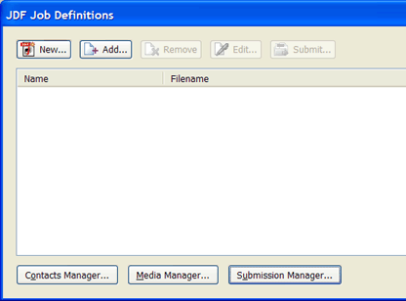

Slide 28
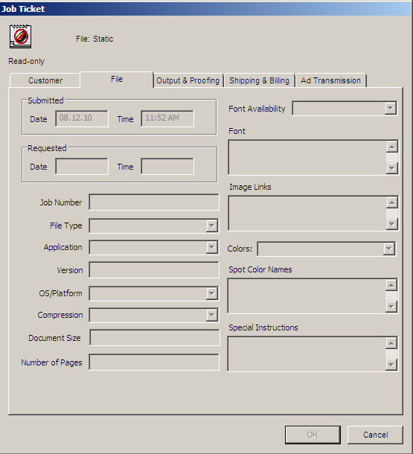

Slide 29
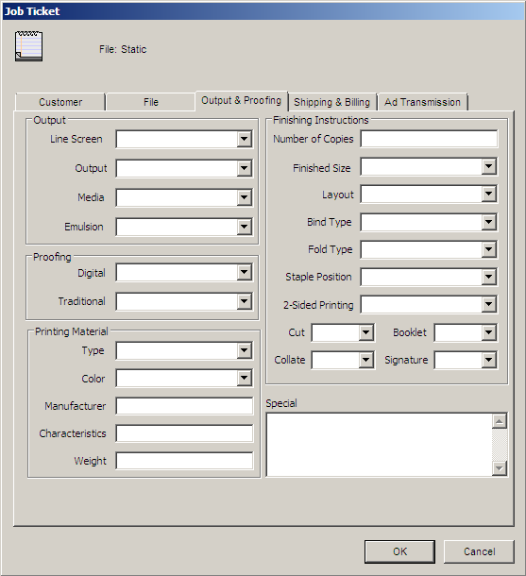

Slide 30
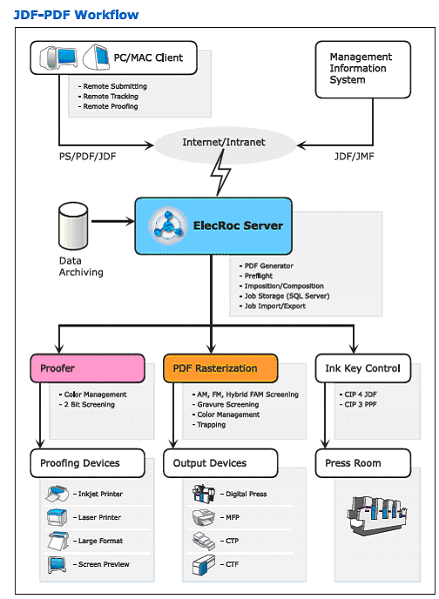
mediencommunity.de

Slide 31
cip4.org

Slide 32
Digital Asset Management - DAM
Τα Digital Αssets είναι ψηφιακά δεδομένα όπως εικόνες, γραφικά, λογότυπα, κινούμενα σχέδια, ήχου / βίντεο, παρουσιάσεις, σελίδες, έγγραφα και μια σειρά από άλλες ψηφιακές μορφές αρχείων τα οποία εμπλουτίζονται με πρόσθετες πληροφορίες εκτός του αρχείου στη μορφή μεταδεδομένων (metadata - περιγραφικές πληροφορίες για το αρχείο, δηλαδή πληροφορίες που αφορούν ένα ψηφιακό αρχείο).
Ένα σύστημα διαχείρισης DAM (DAMS) είναι ένας συνδυασμός υλικού, λογισμικού (π.χ. Adobe Extensible Metadata Platform) και υπηρεσιών που έχει στόχο την αποθήκευση, τη διαχείριση και την πρόσβαση στα DAM (αρχεία και συνοδευτικά μεταδεδομένα).

Slide 34
Τεχνολογίες και εφαρμογές web2print (ή web to print)

Slide 35
Web to Print Ι
Με το όρο Web-to-Print ή Web2Print, προσδιορίζονται οι εφαρμογές ηλεκτρονικού εμπορίου που αφορούν στην επιχειρηματική δραστηριότητα γραφικών τεχνών και εκτυπώσεων που πραγματοποιούνται μέσω του διαδικτύου.

Slide 36
Web to Print ΙΙ
Ειδικότερα το σύστημα Web to Print αφορούν στα ακόλουθα:
Επικοινωνία , διαχείριση, αποστολή και ανταλλαγή δεδομένων και πληροφοριών παραγωγής εντύπων.
Αφορούν δεδομένα κοστολογικών στοιχείων δεδομένων παραγωγής και ποιοτικού ελέγχου στην εκδοτική διαδικασία και την παραγωγή εντύπων.

Slide 37
Web to Print ΙΙΙ
Το σύστημα Web to Print είναι μία εξειδικευμένη εφαρμογή σε συνδυασμό με λογισμικό γραφικών τεχνών μέσω του οποίου ο πελάτης επικοινωνεί, και καταθέτει δεδομένα για την παραγωγή εντύπων.
Τα δεδομένα μεταφέρονται στην επιχείρηση γραφικών τεχνών.
Το σύστημα Web to Print μεσολαβεί ανάμεσα στον πελάτη και την επιχείρηση γραφικών τεχνών στο διαδίκτυο.
Υπάρχει μία αμφίδρομη και δυναμική διαδραστική επικοινωνία που αφορά πολλές εργασίες διαχείρισης, κοστολόγησης και παρακολούθησης της παραγωγής.

Slide 38
carrprinting.com

Slide 39
addemar.com

Slide 41
presstek.com
CRM customer relation management, MIS management information system, CSR Corporate Social Responsibility

Slide 42
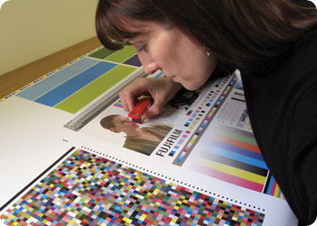
Δοκίμιο - Proof
alexpress.co.uk

Slide 43
Τι είναι το Δοκίμιο Ι 1/3
Δοκίμιο (proof) ονομάζεται το μέσο ελέγχου των προδιαγραφών σχεδιασμού και παραγωγής των εντύπων.
Αφορά στον έλεγχο της ποιότητας, των προδιαγραφών, της δομής κι επιμέρους στοιχείων ενός εντύπου
Υπάρχουν πολλά και διαφορετικά είδη δοκιμίων, που διαφέρουν σε δομή, χρήση, μορφή και τεχνολογία, και καλύπτουν όλες τις παραγωγικές διαδικασίες των γραφικών τεχνών (χρώμα, σελίδα, μοντάζ, διάταξη σελίδων, εκτύπωση βιβλιοδεσία).

Slide 44
Τι είναι το Δοκίμιο Ι 2/3
Το δοκίμιο αποτελεί το μοναδικό μέσο ελέγχου της διάταξης (lay out) και της ποιότητας των χρωμάτων εκτύπωσης μιας εργασίας που πρόκειται να εκτυπωθεί.
Είναι μία δοκιμαστική εκτύπωση που πραγματοποιείται για τον έλεγχο ή τη διόρθωση λαθών και ατελειών.
Θεωρείται η πλέον ασφαλής μέθοδος που δεσμεύει για το αποτέλεσμα τους παραγωγούς απέναντι στους πελάτες.

Slide 45
Τι είναι το Δοκίμιο Ι 3/3
Δοκίμιο (proof) ονομάζεται το μέσο ελέγχου των προδιαγραφών σχεδιασμού και παραγωγής των εντύπων.
Αφορά στον έλεγχο των προδιαγραφών, της ποιότητας, του σχεδιασμού και λοιπών επιμέρους στοιχείων ενός εντύπου.
Υπάρχουν πολλά και διαφορετικά είδη δοκιμίων που διαφέρουν σε δομή, χρήση, μορφή και τεχνολογία, και καλύπτουν όλες τις παραγωγικές διαδικασίες των γραφικών τεχνών (χρώμα, σελίδα, μοντάζ, διάταξη σελίδων, εκτύπωση βιβλιοδεσία).

Slide 46
Τι είναι το Δοκίμιο ΙΙ
Το δοκίμιο αποτελεί το μοναδικό μέσο ελέγχου της διάταξης (lay out) και της ποιότητας των χρωμάτων εκτύπωσης μιας εργασίας που πρόκειται να εκτυπωθεί.
Στο μεγαλύτερο ποσοστό αφορά μία δοκιμαστική εκτύπωση που πραγματοποιείται για τη διόρθωση λαθών και ατελειών και για τον ποιοτικό έλεγχο της εκτύπωσης.
Θεωρείται η πλέον ασφαλής μέθοδος σύμβασης μεταξύ του πελάτη και της επιχείρησης γραφικών τεχνών που δεσμεύει για το αποτέλεσμα της εκτύπωση και ιδιαίτερα για την ακριβή αναπαραγωγή των χρωμάτων εκτύπωσης.

Slide 47
Είδη δοκιμίων
Σε σχέση με τη χρήση.
Σε σχέση με το τμήμα παραγωγής.
Σε σχέση με την τεχνολογία παραγωγής τους.

Slide 48
Είδη δοκιμίων σε σχέση με τη χρήση
Το δοκίμιο «σύμβασης» - contract, είναι έγχρωμο - υψηλής ποιότητας - δοκίμιο που χρησιμοποιείται ως συμβόλαιο ανάμεσα στον πελάτη και την εταιρεία παραγωγής (διαφημιστική εταιρεία, ατελιέ γραφικών τεχνών ή υπεύθυνο εκτύπωσης) και συνήθως υπογράφεται. Είναι η τελική δοκιμή και δέσμευση πριν εκτυπωθεί η εργασία σε πολλά αντίτυπα. Χρησιμοποιείται ως το μέσο του περιοδικού ποιοτικού ελέγχου στην εκτυπωτική μηχανή.
Το δοκίμιο «θέσης» - contact, είναι ένα μονόχρωμο ή έγχρωμο - φθηνό - δοκίμιο. Χρησιμοποιείται, κυρίως, για τον έλεγχο της θέσης των δεδομένων στο υπόστρωμα του τελικού layout ή για μία πρόχειρη δοκιμή σε χαρτί που θα χρησιμοποιηθεί και στην τελική εκτύπωση.

Slide 49
Είδος δοκιμίου “σύμβασης” – contract proof
sinarmedia.com

Slide 50
H θέση του δοκιμίου σε μία τυπική ροή εργασίας Ι

Slide 51
H θέση του δοκιμίου σε μία τυπική ροή εργασίας ΙΙ

Slide 52
Είδη δοκιμίων σε σχέση με το τμήμα παραγωγής Ι
Το προεκτυπωτικό δοκίμιο χρησιμοποιεί τεχνικές εκτύπωσης όπως inkjet με σκοπό να πλησιάζει χρωματικά το τελικό αποτέλεσμα.
Το εκτυπωτικό δοκίμιο (press proof), το οποίο παράγεται, όταν η εκτυπωτική μηχανή (ψηφιακή ή συμβατική) έχει τις τελικές ρυθμίσεις και μελάνια. Είναι, στην ουσία, εκτύπωση μικρού τιράζ, πριν την παραγωγή του τελικού τιράζ, γι αυτό και θεωρείται πολύ δαπανηρό δοκίμιο σε περίπτωση που χρειαστούν διορθώσεις.

Slide 53
Είδη δοκιμίων σε σχέση με το τμήμα παραγωγής ΙΙ
Το δοκίμιο μοντάζ (ηλιοτυπία) χρησιμοποιεί τον έλεγχο της διάταξης των σελίδων στα τυπογραφικά φύλλα.
Το δοκίμιο εκτύπωσης (press proof), το οποίο παράγεται, με διαφορετικές τεχνολογίες, είτε σε ψηφιακό εκτυπωτή δοκιμίων είτε στην εκτυπωτική μηχανή όταν η εκτυπωτική μηχανή (ψηφιακή ή συμβατική) έχει τις τελικές ρυθμίσεις και μελάνια. Είναι, στην ουσία, εκτύπωση μικρού τιράζ, πριν την παραγωγή του τελικού τιράζ, γι αυτό και θεωρείται πολύ δαπανηρό δοκίμιο σε περίπτωση που χρειαστούν διορθώσεις.

Slide 54
Είδη δοκιμίων σε σχέση με την τεχνολογία παραγωγής τους Ι 1/2
Αναλογικό δοκίμιο: Αφορά παλαιά τεχνολογία με τη χρήση των τεσσάρων φιλμ CMYK και ειδικών φωτοευαίσθητων υποστρωμάτων). Δεν χρησιμοποιείται πλέον.
Ψηφιακό δοκίμιο: Παράγεται από ψηφιακά δεδομένα και αφορά είτε δοκίμιο σύμβασης, είτε δοκίμιο διάταξης σελίδων, είτε δοκίμιο ελέγχου, είτε δοκίμιο ποιοτικού ελέγχου στην εκτύπωση.

Slide 55
Είδη δοκιμίων σε σχέση με την τεχνολογία παραγωγής τους Ι 2/2
Άυλο δοκίμιο: Δοκίμιο που εμφανίζεται μόνο στην οθόνη του υπολογιστή.
Remote proof: Άυλο δοκίμιο που στέλνεται για έλεγχο σε άλλη τοποθεσία μέσω διαδικτύου.

Slide 56
Ψηφιακά δοκίμια
Δοκίμια από ψηφιακά αρχεία, τα οποία τυπώνονται σε ψηφιακούς εκτυπωτές.
Διακρίνονται σε συνεχόμενου τόνου (continuous proof) και ημιτονικά (halftone proof), στα οποία οι τόνοι έχουν τη μορφή του ράστερ.
Για να εξασφαλιστεί η συνέπεια των χρωμάτων και η ποιότητα των εικόνων, χρησιμοποιούνται λογισμικά όπως το EFI Colorproof, το οποίο αποκωδικοποιεί την ψηφιακή εικόνα, μέσω του RIP και διαχειρίζεται τα χρώματα, μέσω του ΙCC profile.

Slide 57
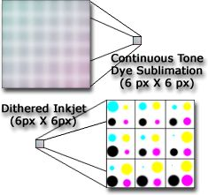
Halftone proof
isigs.com
thephotoman.co.uk

Slide 58
Άυλο δοκίμιο – soft proof
Το άυλο δοκίμιο ή δοκίμιο οθόνης αποτελεί την παρουσίαση μιας εργασίας κατά την επεξεργασία στην προεκτύπωση.
Το δοκίμιο οθόνης ανταποκρίνεται σε μορφή και χρώμα στην εκτύπωση χωρίς, όμως, να θεωρείται αξιόπιστο δοκίμιο σύμβασης (contract proof), αν δεν έχει προηγηθεί χρωματική πιστοποίηση.
Remote proofing.

Slide 59
Remote Proofing
Το remote proofing (απομακρυσμένο άυλο δοκίμιο) επιτρέπει τον σύγχρονο έλεγχο της προς εκτύπωση εργασίας από την οθόνη, από όλους τους εμπλεκόμενους στην παραγωγική διαδικασία (από τον φωτογράφο μέχρι τον πελάτη).
Οι εμπλεκόμενοι μπορούν να παρακολουθούν, να μετατρέπουν, να προσθέτουν σχόλια ή να εγκρίνουν το άυλο δοκίμιο του ψηφιακού τελικού αρχείου.
Απαιτεί κατάλληλο λογισμικό (π.χ. Remote Director www.remotedirector.com/), βαθμονομημένη οθόνη και ίδιες συνθήκες φωτισμού παρατήρησης. Το λογισμικό παρέχει τη διασφάλιση ότι όλοι βλέπουν την ίδια απόχρωση και τόνο στην οθόνη τους, σε τετραχρωμία, ή σε χρώματα αναμείξεως (spot).

Slide 60
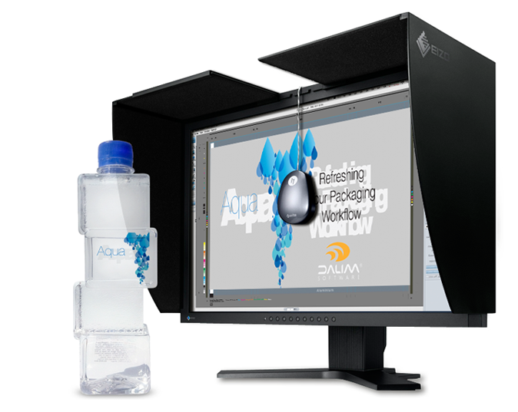
millenniumpress.com
softproof.dalim.com

Slide 61
Τέλος Ενότητας

Slide 62
Σημειώματα

Slide 63
Σημείωμα Αναφοράς
Copyright Τεχνολογικό Εκπαιδευτικό Ίδρυμα Αθήνας, Αναστάσιος Πολίτης 2014. Αναστάσιος Πολίτης. «Κοστολόγηση. Ενότητα 3: Ροή εργασιών γραφικών τεχνών – Χαρακτηριστικά σύγχρονων τεχνολογιών ». Έκδοση: 1.0. Αθήνα 2014. Διαθέσιμο από τη δικτυακή διεύθυνση: ocp.teiath.gr.

Slide 64
Σημείωμα Αδειοδότησης
Το παρόν υλικό διατίθεται με τους όρους της άδειας χρήσης Creative Commons Αναφορά, Μη Εμπορική Χρήση Παρόμοια Διανομή 4.0 [1] ή μεταγενέστερη, Διεθνής Έκδοση. Εξαιρούνται τα αυτοτελή έργα τρίτων π.χ. φωτογραφίες, διαγράμματα κ.λ.π., τα οποία εμπεριέχονται σε αυτό. Οι όροι χρήσης των έργων τρίτων επεξηγούνται στη διαφάνεια «Επεξήγηση όρων χρήσης έργων τρίτων».
Τα έργα για τα οποία έχει ζητηθεί και δοθεί άδεια αναφέρονται στο «Σημείωμα Χρήσης Έργων Τρίτων».
[1] http://creativecommons.org/licenses/by-nc-sa/4.0/
Ως Μη Εμπορική ορίζεται η χρήση:
που δεν περιλαμβάνει άμεσο ή έμμεσο οικονομικό όφελος από την χρήση του έργου, για το διανομέα του έργου και αδειοδόχο
που δεν περιλαμβάνει οικονομική συναλλαγή ως προϋπόθεση για τη χρήση ή πρόσβαση στο έργο
που δεν προσπορίζει στο διανομέα του έργου και αδειοδόχο έμμεσο οικονομικό όφελος (π.χ. διαφημίσεις) από την προβολή του έργου σε διαδικτυακό τόπο
Ο δικαιούχος μπορεί να παρέχει στον αδειοδόχο ξεχωριστή άδεια να χρησιμοποιεί το έργο για εμπορική χρήση, εφόσον αυτό του ζητηθεί.

Slide 65
Επεξήγηση όρων χρήσης έργων τρίτων
©
Δεν επιτρέπεται η επαναχρησιμοποίηση του έργου, παρά μόνο εάν ζητηθεί εκ νέου άδεια από το δημιουργό.
διαθέσιμο με άδεια CC-BY
Επιτρέπεται η επαναχρησιμοποίηση του έργου και η δημιουργία παραγώγων αυτού με απλή αναφορά του δημιουργού.
διαθέσιμο με άδεια CC-BY-SA
Επιτρέπεται η επαναχρησιμοποίηση του έργου με αναφορά του δημιουργού, και διάθεση του έργου ή του παράγωγου αυτού με την ίδια άδεια.
διαθέσιμο με άδεια CC-BY-ND
Επιτρέπεται η επαναχρησιμοποίηση του έργου με αναφορά του δημιουργού.
Δεν επιτρέπεται η δημιουργία παραγώγων του έργου.
διαθέσιμο με άδεια CC-BY-NC
Επιτρέπεται η επαναχρησιμοποίηση του έργου με αναφορά του δημιουργού.
Δεν επιτρέπεται η εμπορική χρήση του έργου.
διαθέσιμο με άδεια CC-BY-NC-SA
Επιτρέπεται η επαναχρησιμοποίηση του έργου με αναφορά του δημιουργού.
και διάθεση του έργου ή του παράγωγου αυτού με την ίδια άδεια
Δεν επιτρέπεται η εμπορική χρήση του έργου.
διαθέσιμο με άδεια CC-BY-NC-ND
Επιτρέπεται η επαναχρησιμοποίηση του έργου με αναφορά του δημιουργού.
Δεν επιτρέπεται η εμπορική χρήση του έργου και η δημιουργία παραγώγων του.
διαθέσιμο με άδεια
CC0 Public Domain
Επιτρέπεται η επαναχρησιμοποίηση του έργου, η δημιουργία παραγώγων αυτού και η εμπορική του χρήση, χωρίς αναφορά του δημιουργού.
διαθέσιμο ως κοινό κτήμα
Επιτρέπεται η επαναχρησιμοποίηση του έργου, η δημιουργία παραγώγων αυτού και η εμπορική του χρήση, χωρίς αναφορά του δημιουργού.
χωρίς σήμανση
Συνήθως δεν επιτρέπεται η επαναχρησιμοποίηση του έργου.

Slide 66
Διατήρηση Σημειωμάτων
Οποιαδήποτε αναπαραγωγή ή διασκευή του υλικού θα πρέπει να συμπεριλαμβάνει:
το Σημείωμα Αναφοράς
το Σημείωμα Αδειοδότησης
τη δήλωση Διατήρησης Σημειωμάτων
το Σημείωμα Χρήσης Έργων Τρίτων (εφόσον υπάρχει)
μαζί με τους συνοδευόμενους υπερσυνδέσμους.

Slide 67
Χρηματοδότηση
Το παρόν εκπαιδευτικό υλικό έχει αναπτυχθεί στo πλαίσιo του εκπαιδευτικού έργου του διδάσκοντα.
Το έργο «Ανοικτά Ακαδημαϊκά Μαθήματα στο ΤΕΙ Αθηνών» έχει χρηματοδοτήσει μόνο την αναδιαμόρφωση του εκπαιδευτικού υλικού.
Το έργο υλοποιείται στο πλαίσιο του Επιχειρησιακού Προγράμματος «Εκπαίδευση και Δια Βίου Μάθηση» και συγχρηματοδοτείται από την Ευρωπαϊκή Ένωση (Ευρωπαϊκό Κοινωνικό Ταμείο) και από εθνικούς πόρους.

